Slide 1
Chào mừng các thầy cô giáo về dự giờ tiết KHOA HỌC TỰ NHIÊN 6
LỚP 6A11
Giáo viên: Cao Thị Cẩm Phương
Trường: THCS Việt Nam – Angiêri

Slide 2
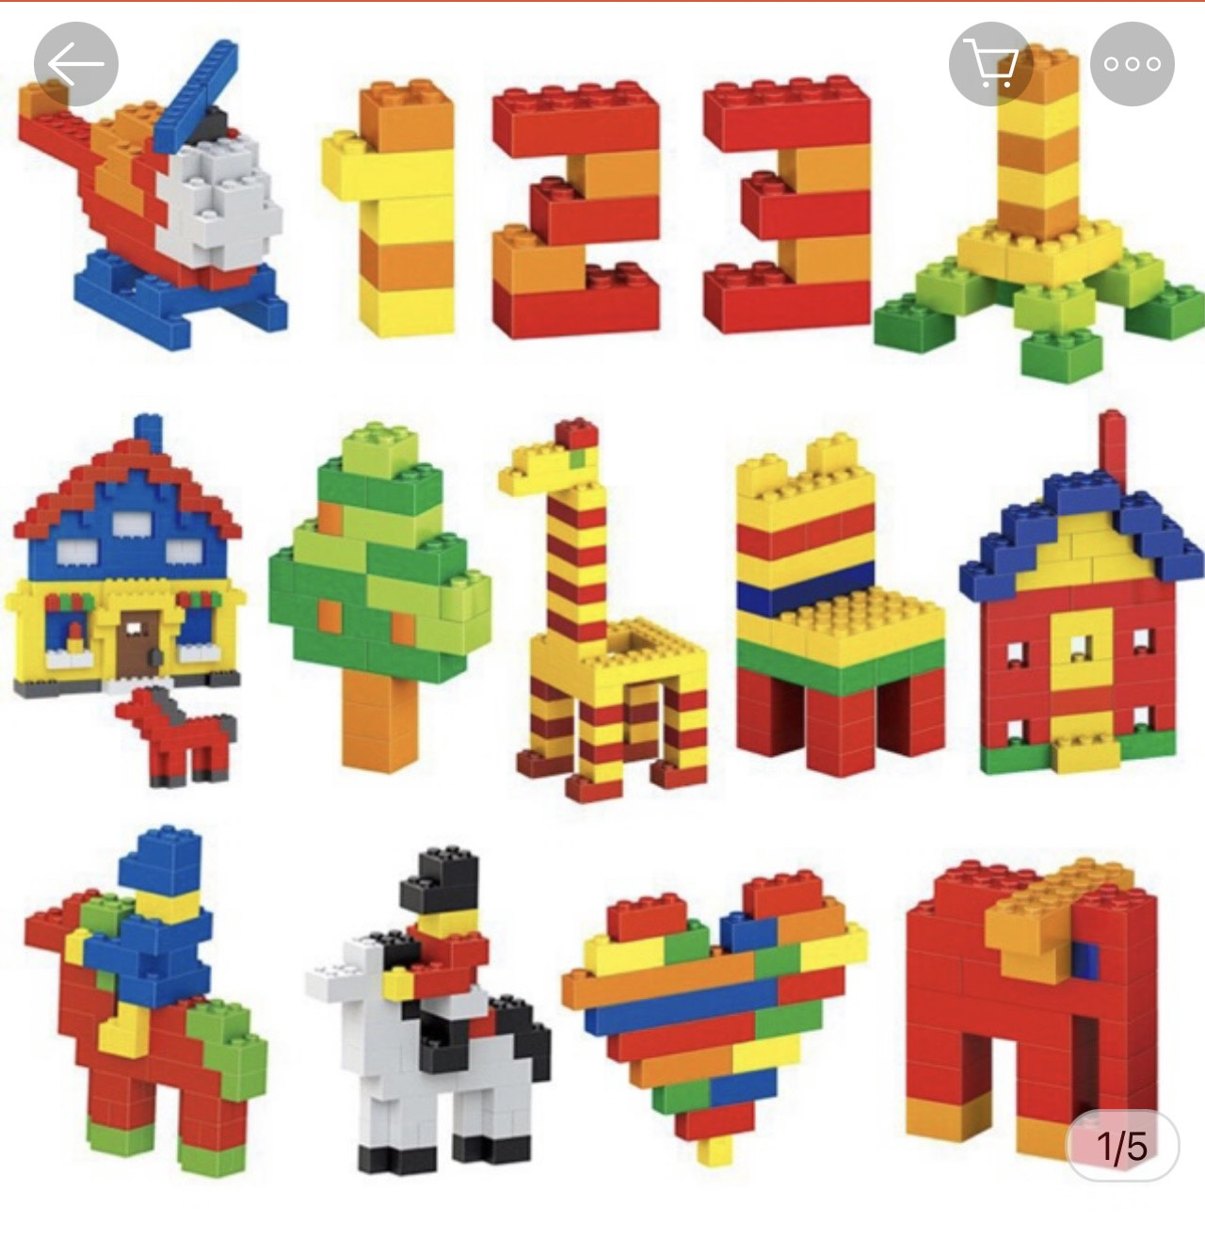

TRÒ CHƠI NHỮNG BÀN TAY TÀI HOA
LẮP GHÉP MÔ HÌNH LEGO MÀ EM YÊU THÍCH
Thời gian 3 phút

Slide 3
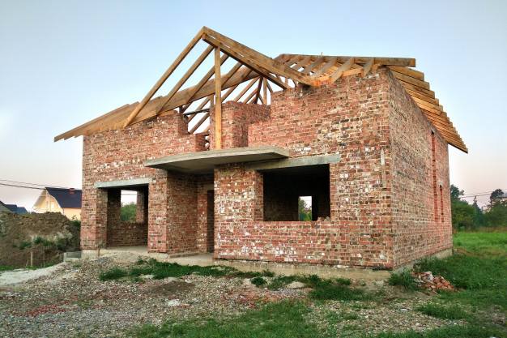
Đơn vị cơ bản để tạo nên mô hình lego là gì?
Là các mảnh ghép lego.
Hay các mảnh ghép lego là đơn vị cơ bản cấu tạo
nên mô hình lego.
Đơn vị cơ bản để cấu tạo nên một ngôi nhà là gì?
Là những viên gạch.
Hay những viên gạch là đơn vị cơ bản cấu tạo nên ngôi nhà.

Slide 4
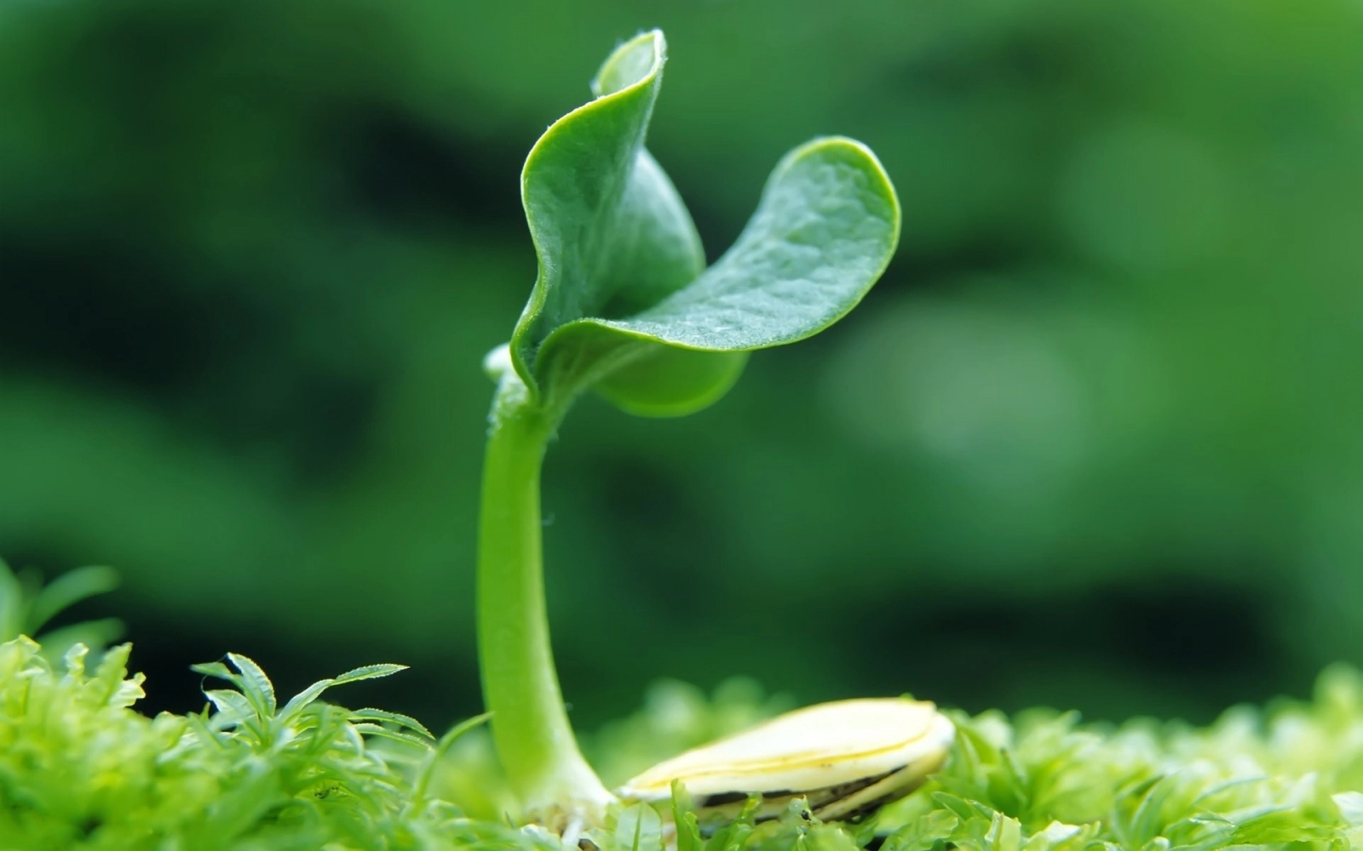
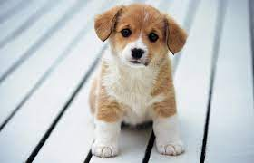
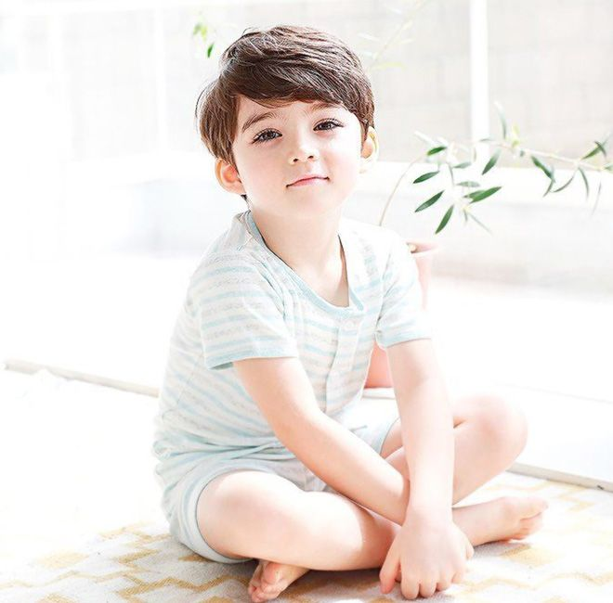
Đối với cơ thể sống đơn vị cơ bản cấu tạo nên cơ thể sống là gì?
Là tế bào
Tất cả các cơ thể sinh vật đều được cấu tạo từ đơn vị rất nhỏ bé, gọi là tế bào.

Slide 5


CHƯƠNG V: TẾ BÀO
TIẾT 40- BÀI 18: TẾ BÀO- ĐƠN VỊ CƠ BẢN CỦA SỰ SỐNG
I. Tế bào là gì?
1/ Khái niệm.
- Tế bào là đơn vị cơ bản của cơ thể sống vì mọi cơ thể sống đều được cấu tạo từ tế bào.

Slide 6
Chúng ta cùng tham gia cuộc thi rung chuông vàng để tìm hiểu về hoạt động sống của tế bào.
TIẾT 40- BÀI 18: TẾ BÀO- ĐƠN VỊ CƠ BẢN CỦA SỰ SỐNG
Tế bào có những hoạt động sống nào?
LUẬT CHƠI:
Gồm 6 câu hỏi trắc nghiệm
- Có 4 đội chơi. Điểm của mỗi đội là tổng điểm số câu trả lời đúng
-Thời gian suy nghĩ: 10 giây
- Mỗi câu đúng: 10 điểm

Slide 7


10
9
8
7
6
5
4
3
2
1
0
Đáp án
Câu hỏi 1
A.Trao đổi chất.
A
Tế bào lấy chất cần thiết và loại bỏ những chất không cần thiết ra môi trường là thực hiện chức năng gì?
B. Vận động.
C. Cảm ứng.
D. Chuyển hóa.

Slide 8
10
9
8
7
6
5
4
3
2
1
0
Đáp án
Câu hỏi 2
A. Vận động.
Tế bào tổng hợp và phân giải các hợp chất hữu cơ để tạo ra năng lượng cung cấp cho hoạt động sống của tế bào là đang thực hiện chức năng gì?
B. Sinh sản
C.Cảm ứng.
D. Chuyển hóa năng lượng.
D

Slide 9
10
9
8
7
6
5
4
3
2
1
0
Đáp án
Câu hỏi 3
A. Trao đổi chất.
Ví dụ: Tế bào cơ có thể co dãn giúp cơ thể di chuyển và co bóp các cơ quan. Ví dụ trên thực hiện chức năng gì của tế bào?
B. Thoát hơi nước
C. Hấp thụ ánh sáng.
D. Vận động .
D

Slide 10
10
9
8
7
6
5
4
3
2
1
0
Câu hỏi 4
Đáp án
A. Quang hợp.
Khi tế bào lớn lên phân chia giúp cơ thể sống lớn lên và thay đổi hàng ngày, vậy tế bào thực hiện chức năng gì?
B. Sinh sản
C.Vận động.
D. Sinh trưởng và phất triển.
D

Slide 11
10
9
8
7
6
5
4
3
2
1
0
Đáp án
Câu hỏi 5
A. Quang hợp.
Khi đến tuổi trưởng thành các tế bào sinh dục sẽ phân chia tạo ra tinh trùng và trứng,vậy tế bào thực hiện chức năng gì?
B. Sinh trưởng
C.Sinh sản.
C
D. Trao đổi chất.

Slide 12
10
9
8
7
6
5
4
3
2
1
0
Đáp án
Câu hỏi 6
A. Vận động.
Các tế bào mắt cảm thụ ánh sáng từ đó thực hiện các phản ứng phù hợp để thích nghi với môi trường, vậy tế bào thực hiện chức năng gì?
B. Sinh sản
C.Cảm ứng.
D
D. Chuyển hóa năng lượng.

Slide 13
Nêu chức năng của tế bào?
TIẾT 40- BÀI 18: TẾ BÀO- ĐƠN VỊ CƠ BẢN CỦA SỰ SỐNG
*Tế bào thực hiện đầy đủ các quá trình sống cơ bản:
Trao đổi chất.
Lớn lên sinh trưởng và phát triển.
Sinh sản.
Cảm ứng.
Vận động
Do vậy tế bào được xem là “đơn vị cơ bản của sự sống”

Slide 14
TIẾT 40- BÀI 18: TẾ BÀO- ĐƠN VỊ CƠ BẢN CỦA SỰ SỐNG
I. Tế bào là gì?
2/ Chức năng.
- Tế bào thực hiện đầy đủ các quá trình sống cơ bản như trao đổi chất, lớn lên, sinh sản, cảm ứng…do vậy tế bào được xem là “ đơn vị cơ bản của sự sống”

Slide 15
TIẾT 40- BÀI 18: TẾ BÀO- ĐƠN VỊ CƠ BẢN CỦA SỰ SỐNG
II. Hình dạng và kích thước tế bào:

Slide 16
Quan sát các hình ảnh sau và trả lời câu hỏi sau

Slide 17
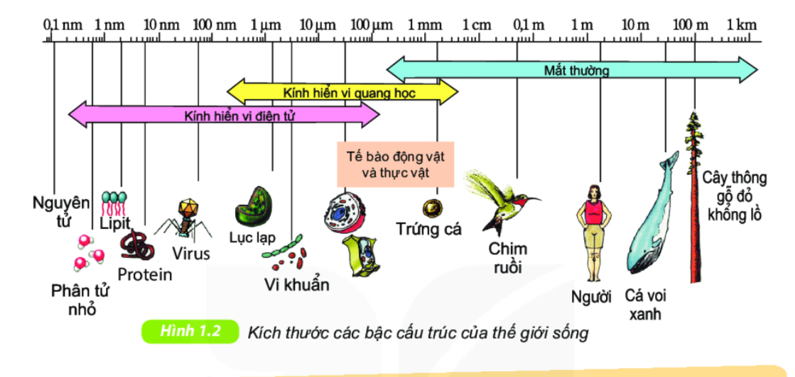
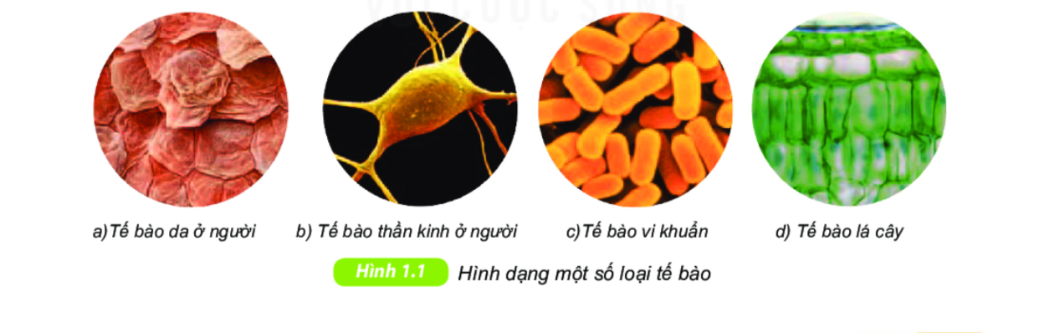
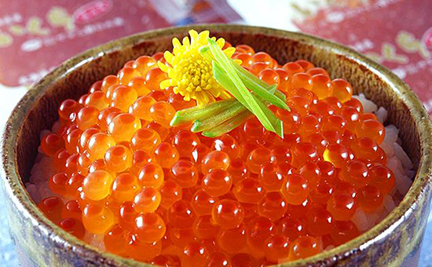
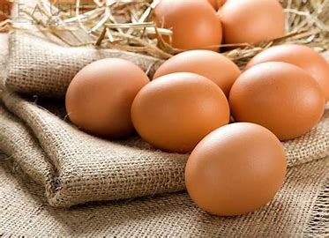

Slide 18
Câu 1: Tế bào có thể quan sát bằng những cách nào? Cho ví dụ.

Slide 19
Tế bào có thể quan sát bằng kính hiển vi như
Kích thức nhỏ từ 1 µm -> 100 mm

Slide 20
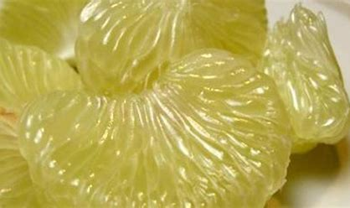
Tế bào có thể quan sát bằng mắt như
Tế bào trứng cá, trứng gà kích thước từ 1-> 10mm
Tế bào tép bưởi……..

Slide 21
Câu 2: Đơn vị micromet (µm) nhỏ như thế nào ?
Và 1 µm bằng bao nhiêu mm?
Đơn vị micromet (µm) rất nhỏ
Và 1 µm bằng bao nhiêu mm = 1/1000 mm

Slide 22
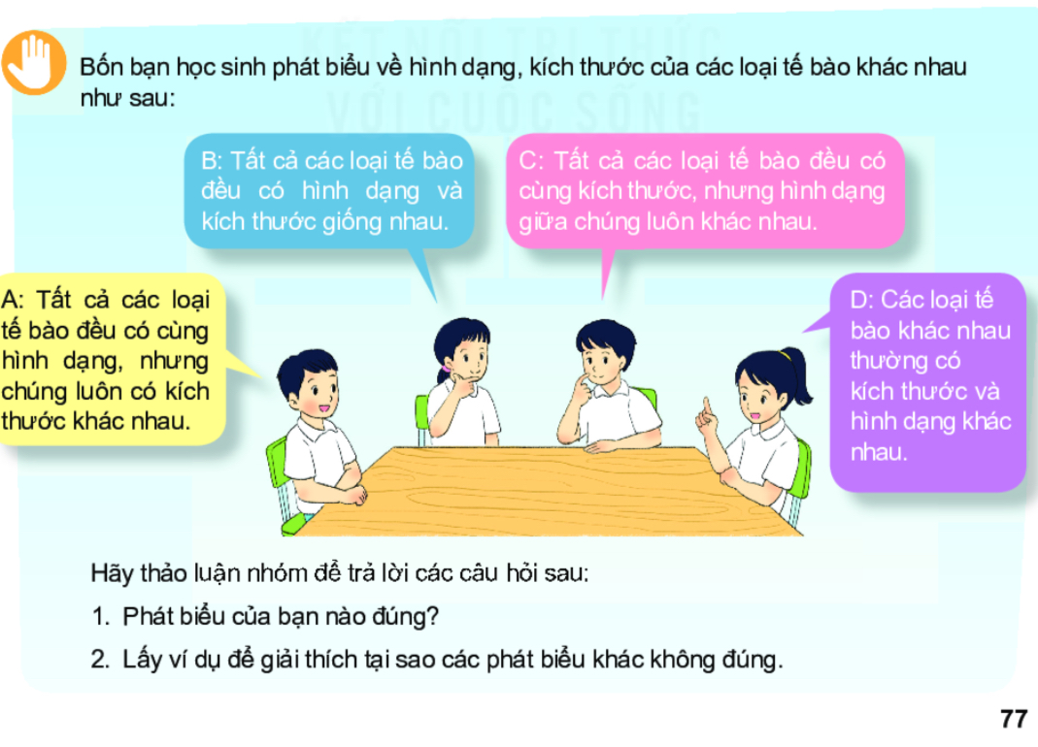
Thảo luận nhóm.
Hoàn thành bài 1 trong phiếu HT
thòi

Slide 23
TIẾT 40- BÀI 18: TẾ BÀO- ĐƠN VỊ CƠ BẢN CỦA SỰ SỐNG
II. Hình dạng và kích thước tế bào:
1. Hình dạng tế bào:
- Tế bào có nhiều hình dạng khác nhau: Như hình cầu, hình sao, hình bầu dục…..
2. Kích thước tế bào
- Tế bào có nhiều kích thước khác nhau nhưng đa số là rất nhỏ.

Slide 24
AI NHANH HƠN
Câu 1. Tại sao nói “ tế bào là đơn vị cơ bản của sự sống”
a. Vì tế bào rất nhỏ bé.
b. Vì tế bào có thể thực hiện đầy đủ các quá trình sống cơ bản.
c. Vì tế bào Không có khả năng sinh sản.
d. Vì tế bào rất vững chắc.
Câu 2. Tại sao mỗi loại tế bào có hình dạng và kích thước khác nhau?
a. Để phù hợp với chức năng của chúng.
b. Để chúng không bị chết.
c. Để các tế bào có thể bám vào nhau dễ dàng.
d. Để tạo nên sự đa dạng của các loài sinh vật.

